Slide 1
COURS 2
APPRENTISSAGE MACHINE SUPERVISÉ : RÉGRESSION
1. CONCEPTS FONDAMENTAUX
2. HYPERPARAMÈTRES ET RÉGULARISATION
3. MÉTHODES ANALYTIQUES ET ITÉRATIVES
4. VALIDATION
Notes:
cours_2_titre

Slide 2
1. CONCEPTS FONDAMENTAUX
Notes:
CF_titre

Slide 3

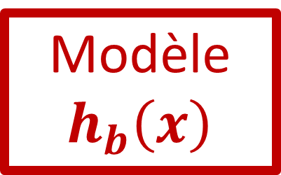
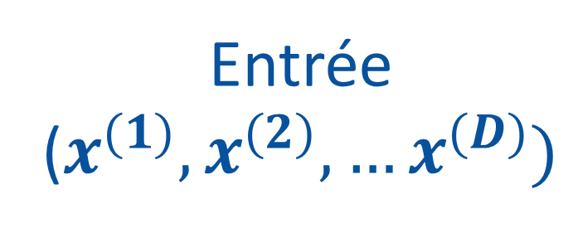
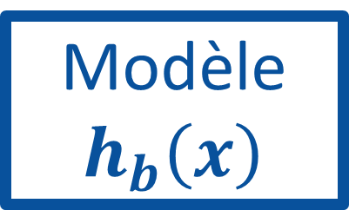

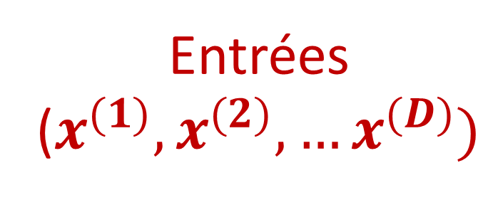
1. CONCEPTS FONDAMENTAUX
Algorithme d’apprentissage
Erreur
Étape 1
Entrées ($x^{(1)},x^{(2)},…x^{(D)})$
Modèle $$h_{b}\left(x\right)$$
Sortie
($y)$
Ensemble d’entraînement
Erreur
Étape 2
Entrée ($x^{(1)},x^{(2)},…x^{(D)})$
Modèle
$$h_{b}\left(x\right)$$
Sortie
($y)$
Ensemble de test
Notes:
CF_1

Slide 4

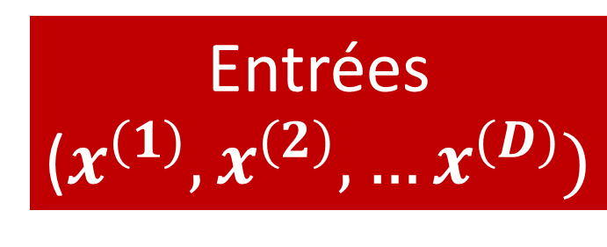
1. CONCEPTS FONDAMENTAUX
Algorithme d’apprentissage
Erreur
Étape 1
Entrées ($x^{(1)},x^{(2)},…x^{(D)})$
Modèle $$h_{b}\left(x\right)$$
Sortie
($y)$
Ensemble d’entraînement
Erreur
Étape 2
Entrée ($x^{(1)},x^{(2)},…x^{(D)})$
Modèle
$$h_{b}\left(x\right)$$
Sortie
($y)$
Ensemble de test
Notes:
CF_2

Slide 5
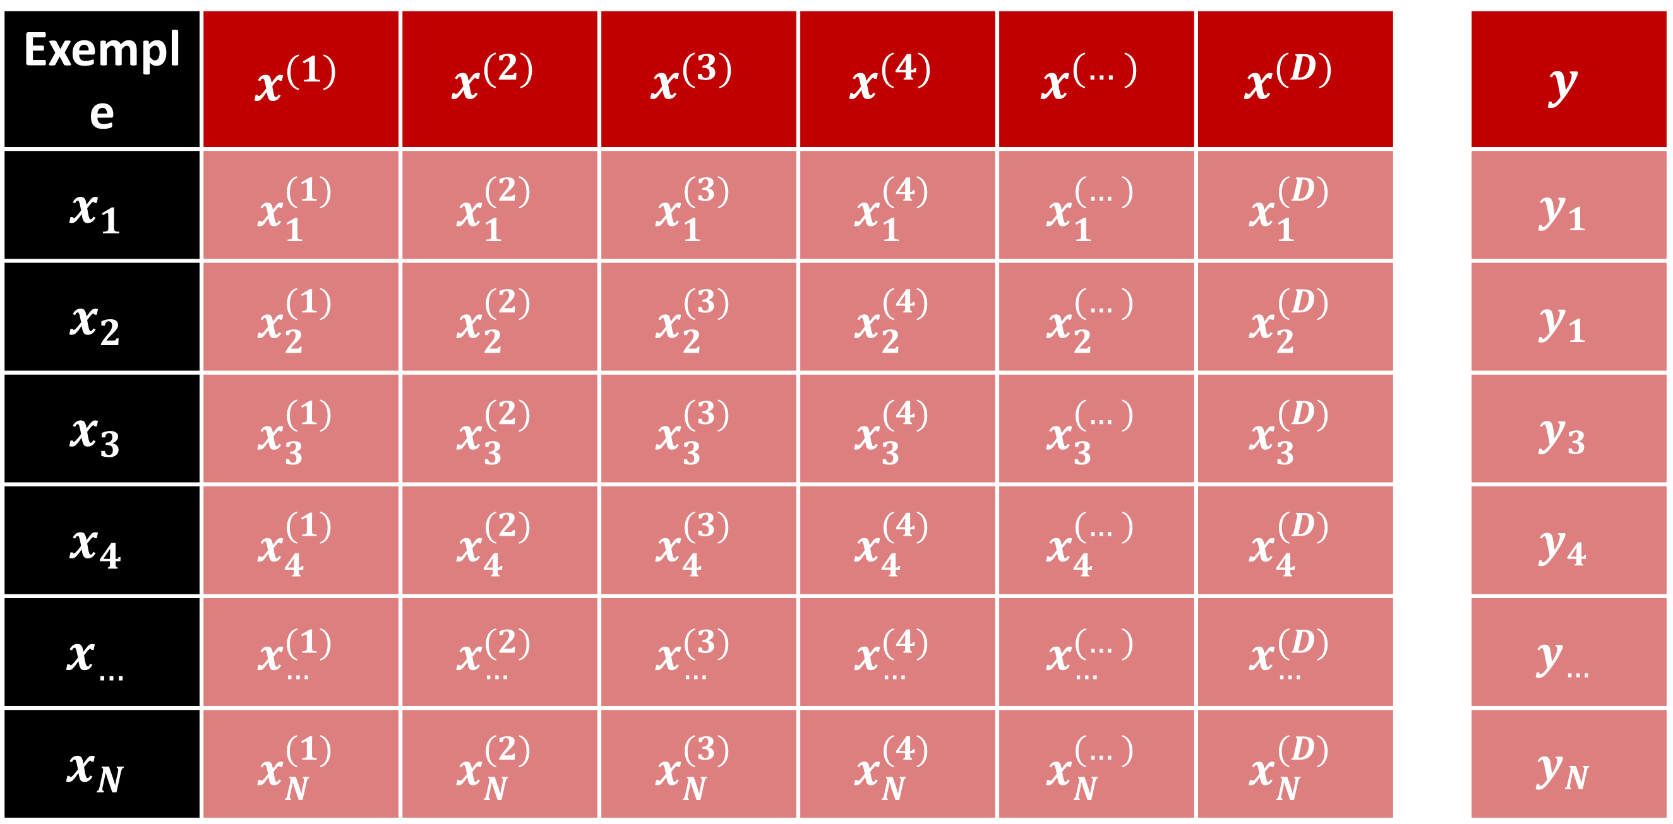
1. CONCEPTS FONDAMENTAUX
Entrées
Sortie
Exemple | $$x^{(1)}$$ | $$x^{(2)}$$ | $$x^{(3)}$$ | $$x^{(4)}$$ | $$x^{(…)}$$ | $$x^{(D)}$$ |  | $$y$$
$$x_{1}$$ | $$x_{1}^{(1)}$$ | $$x_{1}^{(2)}$$ | $$x_{1}^{(3)}$$ | $$x_{1}^{(4)}$$ | $$x_{1}^{(…)}$$ | $$x_{1}^{(D)}$$ |  | $$y_{1}$$
$$x_{2}$$ | $$x_{2}^{(1)}$$ | $$x_{2}^{(2)}$$ | $$x_{2}^{(3)}$$ | $$x_{2}^{(4)}$$ | $$x_{2}^{(…)}$$ | $$x_{2}^{(D)}$$ |  | $$y_{1}$$
$$x_{3}$$ | $$x_{3}^{(1)}$$ | $$x_{3}^{(2)}$$ | $$x_{3}^{(3)}$$ | $$x_{3}^{(4)}$$ | $$x_{3}^{(…)}$$ | $$x_{3}^{(D)}$$ |  | $$y_{3}$$
$$x_{4}$$ | $$x_{4}^{(1)}$$ | $$x_{4}^{(2)}$$ | $$x_{4}^{(3)}$$ | $$x_{4}^{(4)}$$ | $$x_{4}^{(…)}$$ | $$x_{4}^{(D)}$$ |  | $$y_{4}$$
$$x_{…}$$ | $$x_{…}^{(1)}$$ | $$x_{…}^{(2)}$$ | $$x_{…}^{(3)}$$ | $$x_{…}^{(4)}$$ | $$x_{…}^{(…)}$$ | $$x_{…}^{(D)}$$ |  | $$y_{…}$$
$$x_{N}$$ | $$x_{N}^{(1)}$$ | $$x_{N}^{(2)}$$ | $$x_{N}^{(3)}$$ | $$x_{N}^{(4)}$$ | $$x_{N}^{(…)}$$ | $$x_{N}^{(D)}$$ |  | $$y_{N}$$
Sorties : valeurs continues
Notes:
CF_3

Slide 6
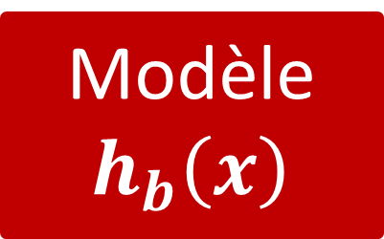
1. CONCEPTS FONDAMENTAUX
Algorithme d’apprentissage
Erreur
Étape 1
Entrées ($x^{(1)},x^{(2)},…x^{(D)})$
Modèle $$h_{b}\left(x\right)$$
Sortie
($y)$
Ensemble d’entraînement
Erreur
Étape 2
Entrée ($x^{(1)},x^{(2)},…x^{(D)})$
Modèle
$$h_{b}\left(x\right)$$
Sortie
($y)$
Ensemble de test
Notes:
CF_4

Slide 7
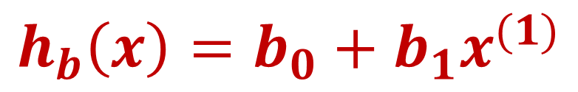
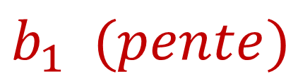
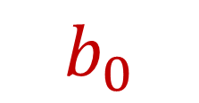


1. CONCEPTS FONDAMENTAUX
Exemple de modèle: régression linéaire
(1 caractéristique)
$$h_{b}\left(x\right)=b_{0}+b_{1}x^{(1)}$$
$$y$$
$$b_{1} (pente)$$
$$b_{0}$$
$$x^{(1)}$$
Notes:
CF_5

Slide 8
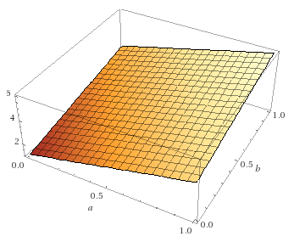




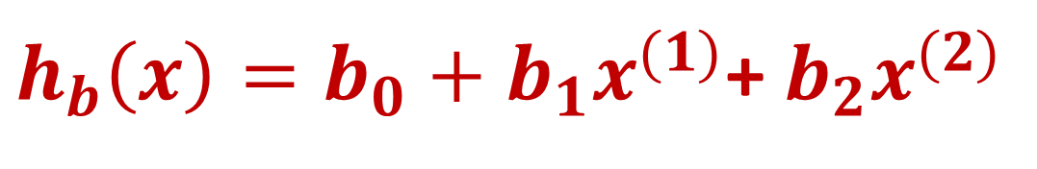


1. CONCEPTS FONDAMENTAUX
Exemple de modèle: régression linéaire
(plusieurs caractéristiques)
$h_{b}\left(x\right)=b_{0}+b_{1}x^{(1)}$+ $b_{2}x^{(2)}$
$$y$$
$$b_{2}$$
$$b_{0}$$
$$x^{(2)}$$
$$b_{1}$$
$$x^{(1)}$$
Le modèle peut aussi contenir des termes polynomiaux
$h_{b}\left(x\right)=b_{0}+b_{1}x^{(1)}$+ $b_{2}x^{(2)}+b_{3}{(x^{\left(2\right)})}^{2}+b_{4}x^{(1)}x^{(2)}$
Interaction
Ordre supérieur à 1
Notes:
CF_6

Slide 9
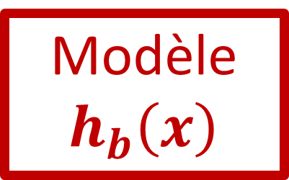
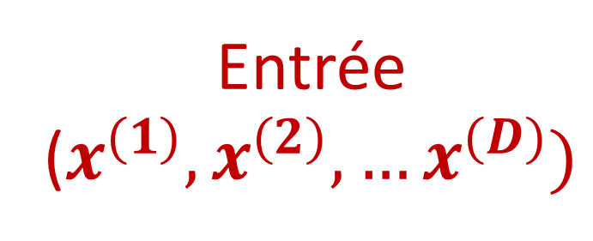
1. CONCEPTS FONDAMENTAUX
Algorithme d’apprentissage
Erreur
Étape 1
Entrée ($x^{(1)},x^{(2)},…x^{(D)})$
Modèle $$h_{b}\left(x\right)$$
Sortie
($y)$
Ensemble d’entraînement
Erreur
Étape 2
Entrée ($x^{(1)},x^{(2)},…x^{(D)})$
Modèle
$$h_{b}\left(x\right)$$
Sortie
($y)$
Ensemble de test
Notes:
CF_7

Slide 10
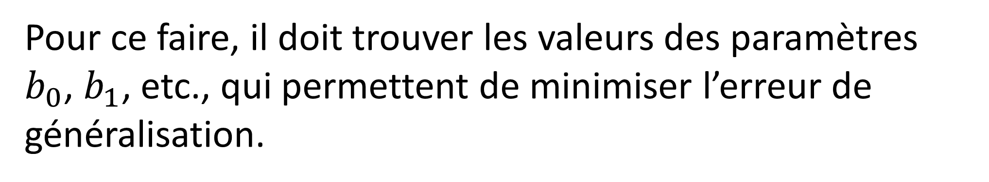
1. CONCEPTS FONDAMENTAUX
L’objectif de l’algorithme d’apprentissage est de minimiser l’erreur sur l’ensemble de test.
Pour ce faire, il doit trouver les valeurs des paramètres $b_{0}$, $b_{1}$, etc., qui permettent de minimiser l’erreur de généralisation.
Minimiser l’erreur de généralisation implique de trouver le meilleur compromis entre le biais et la variance du modèle.
Rappel:
Sous-apprentissage
Surapprentissage
Erreur
Erreur de généralisation
Biais
Variance
Compromis « biais - variance » optimal
Pour minimiser l’erreur de généralisation, on utilise une fonction de perte :
Cette fonction de perte utilise généralement deux termes:
Une fonction de coût
Une fonction de régularisation
Notes:
CF_8

Slide 11
1. CONCEPTS FONDAMENTAUX
Algorithme d’apprentissage
Erreur
Étape 1
Entrée ($x^{(1)},x^{(2)},…x^{(D)})$
Modèle $$h_{b}\left(x\right)$$
Sortie
($y)$
Ensemble d’entraînement
Erreur
Étape 2
Entrée ($x^{(1)},x^{(2)},…x^{(D)})$
Modèle
$$h_{b}\left(x\right)$$
Sortie
($y)$
Ensemble de test
Notes:
CF_9

Slide 12
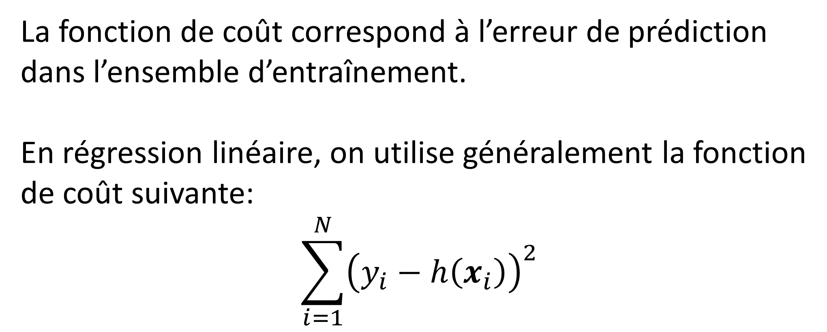
1. CONCEPTS FONDAMENTAUX
La fonction de coût correspond à l’erreur de prédiction dans l’ensemble d’entraînement.
En régression linéaire, on utilise généralement la fonction de coût suivante:
$$\sum_{i=1}^{N}{{\left(y_{i}−h\left(x_{i}\right)\right)}^{2}}$$
À retenir :
On utilise les carrés des différences entre les valeurs prédites par le modèle et les valeurs réelles parce que sinon, les différences brutes positives et négatives s’annuleraient.
Notes:
CF_10

Slide 13
1. CONCEPTS FONDAMENTAUX
Algorithme d’apprentissage
Erreur
Étape 1
Entrée ($x^{(1)},x^{(2)},…x^{(D)})$
Modèle $$h_{b}\left(x\right)$$
Sortie
($y)$
Ensemble d’entraînement
Erreur
Étape 2
Entrée ($x^{(1)},x^{(2)},…x^{(D)})$
Modèle
$$h_{b}\left(x\right)$$
Sortie
($y)$
Ensemble de test
Notes:
CF_11

Slide 14

1. CONCEPTS FONDAMENTAUX
Le premier terme de la fonction de perte correspond donc à la fonction de coût suivante :
$$\sum_{i=1}^{N}{{\left(y_{i}−h\left(x_{i}\right)\right)}^{2}}$$
Si on minimisait uniquement cette fonction de coût, on minimiserait le biais, sans égard pour la variance du modèle.
On aurait alors l’objectif suivant :
Surapprentissage
Erreur
Erreur de généralisation
Biais
Variance
Compromis « biais - variance » optimal
Notes:
CF_12

Slide 15
2. HYPERPARAMÈTRES ET RÉGULARISATION
Notes:
HR_titre

Slide 16
2. HYPERPARAMÈTRES ET RÉGULARISATION
Pour tenir compte de la variabilité du modèle, on ajoute une fonction de régularisation.
Cette fonction a pour objectif de réduire la complexité du modèle.
Un modèle moins complexe aura moins de flexibilité pour accommoder tous les points de l’ensemble d’entraînement.
Donc, un modèle moins complexe va être :
Plus représentatif de la tendance générale à l’intérieur de l’ensemble d’entraînement.
Moins représentatif du bruit à l’intérieur de l’ensemble d’entraînement.
Pour ce faire, elle prend en entrées les valeurs des paramètres du modèle et envoie en sortie une valeur proportionnelle à la taille des paramètres.
On en trouve généralement trois « saveurs » :
L2 : Ridge
L1 : Lasso
L2 + L1 : ElasticNet
Notes:
HR_1

Slide 17
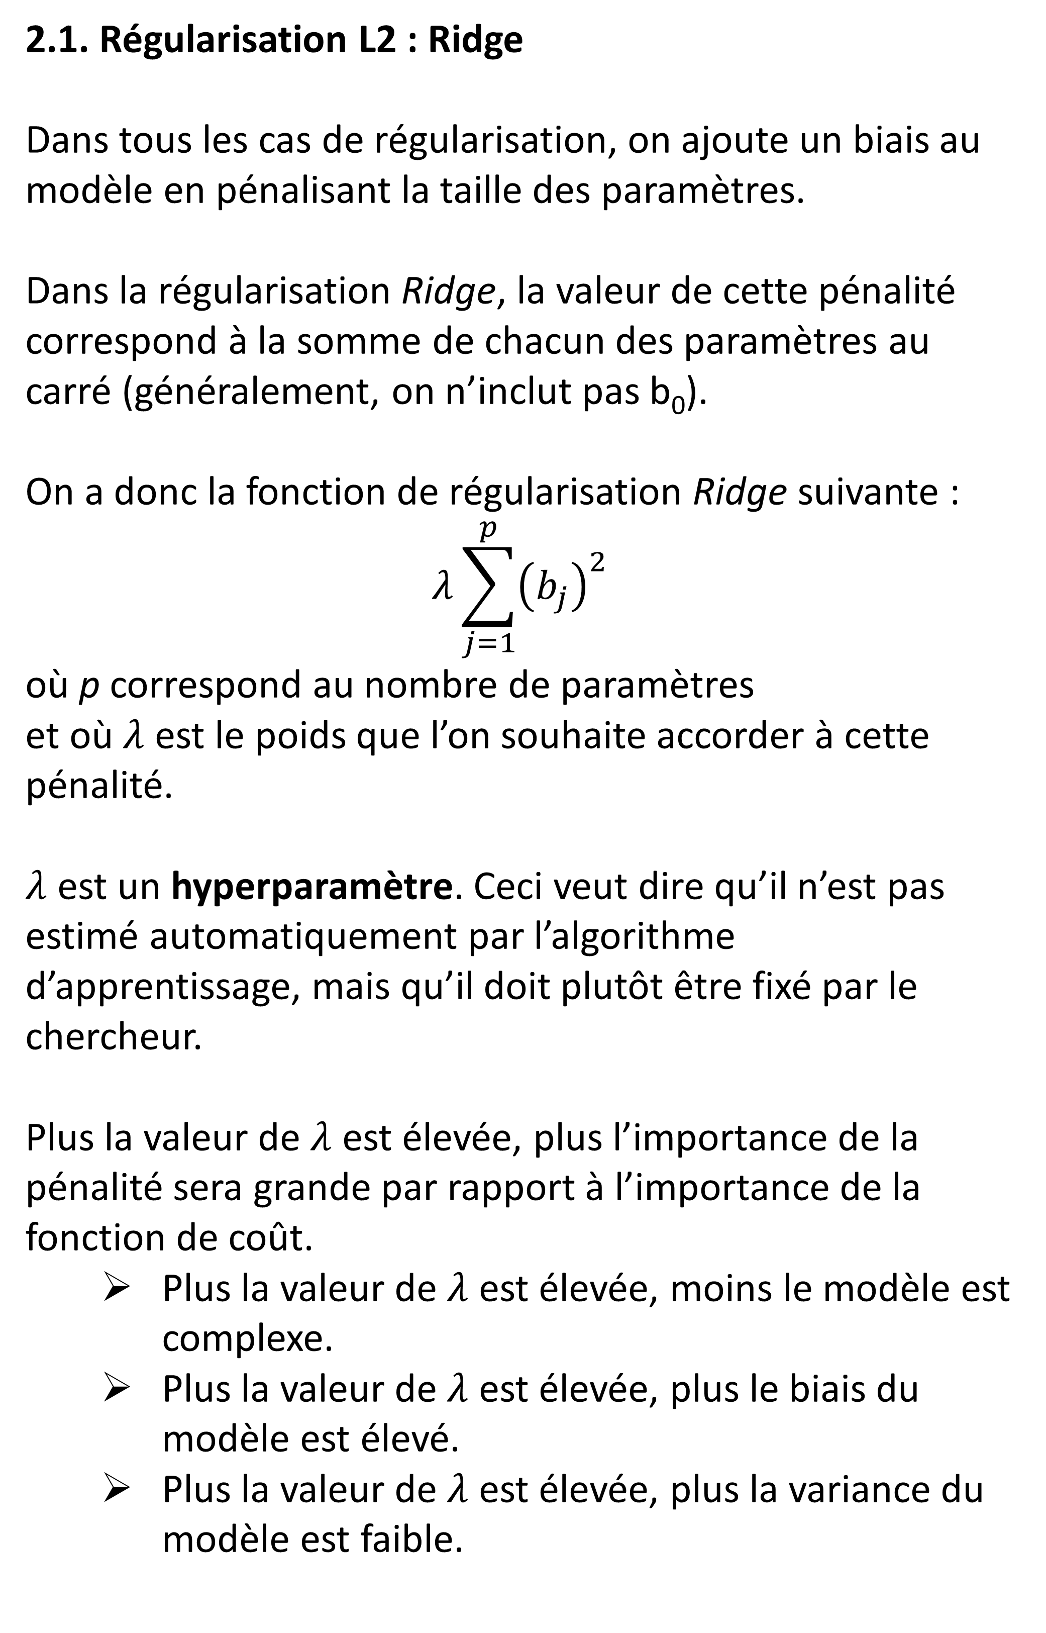
2. HYPERPARAMÈTRES ET RÉGULARISATION
2.1. Régularisation L2 : Ridge
Dans tous les cas de régularisation, on ajoute un biais au modèle en pénalisant la taille des paramètres.
Dans la régularisation Ridge, la valeur de cette pénalité correspond à la somme de chacun des paramètres au carré (généralement, on n’inclut pas b₀).
On a donc la fonction de régularisation Ridge suivante :
$$λ\sum_{j=1}^{p}{{\left(b_{j}\right)}^{2}}$$
où p correspond au nombre de paramètres et où $λ$ est le poids que l’on souhaite accorder à cette pénalité.
$λ$ est un hyperparamètre. Ceci veut dire qu’il n’est pas estimé automatiquement par l’algorithme d’apprentissage, mais qu’il doit plutôt être fixé par le chercheur.
Plus la valeur de $λ$ est élevée, plus l’importance de la pénalité sera grande par rapport à l’importance de la fonction de coût.
Plus la valeur de $λ$ est élevée, moins le modèle est complexe.
Plus la valeur de $λ$ est élevée, plus le biais du modèle est élevé.
Plus la valeur de $λ$ est élevée, plus la variance du modèle est faible.
Notes:
HR_2

Slide 18
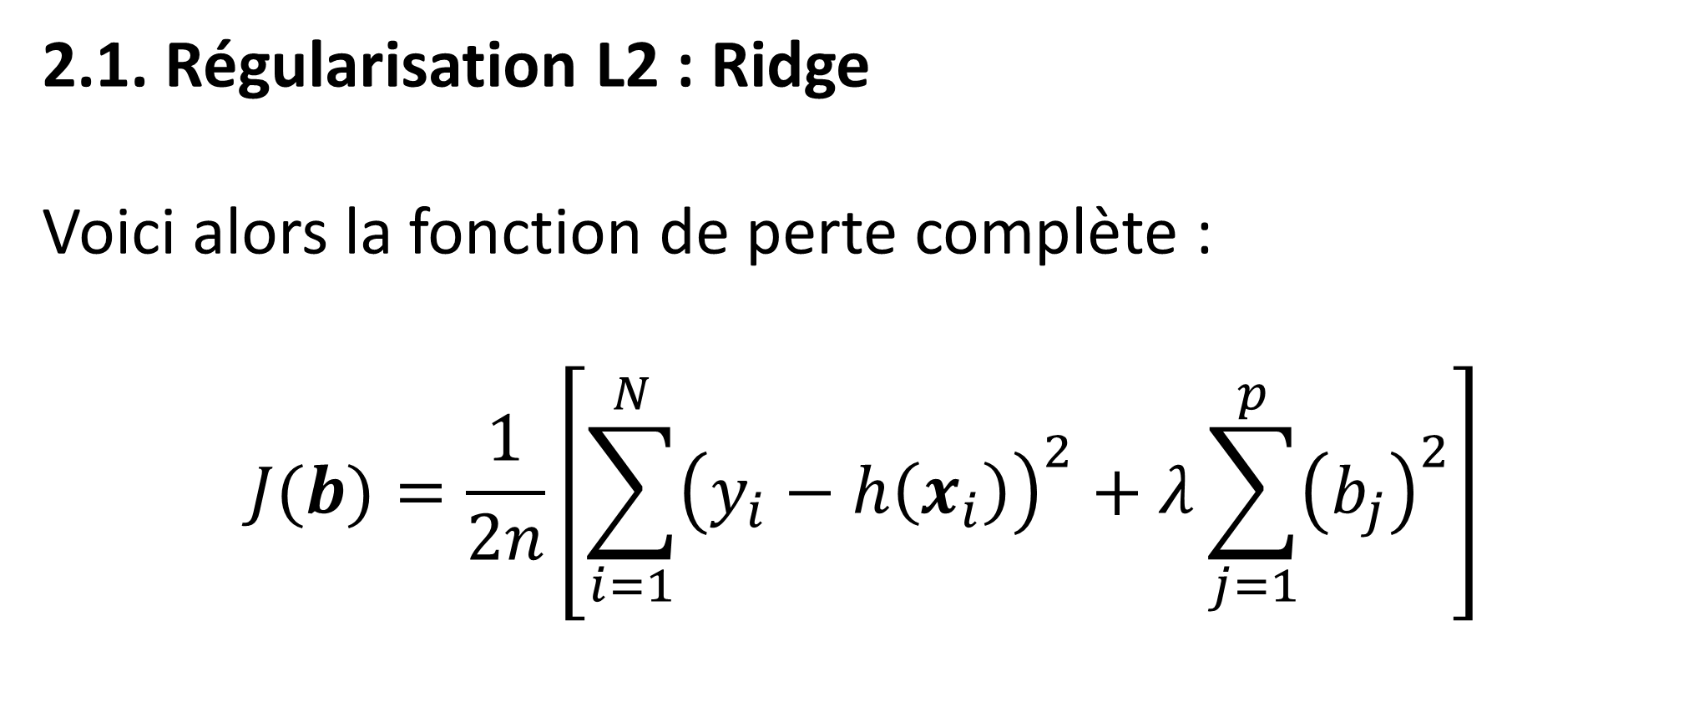
2. HYPERPARAMÈTRES ET RÉGULARISATION
2.1. Régularisation L2 : Ridge
Voici alors la fonction de perte complète :
$$J(b)=\frac{1}{2n}\left[\sum_{i=1}^{N}{{\left(y_{i}−h\left(x_{i}\right)\right)}^{2}}+λ\sum_{j=1}^{p}{{\left(b_{j}\right)}^{2}}\right]$$
Notons que :
On calcule la moyenne parce que ça donne une mesure plus intuitive (mais ça ne change rien à l’estimation des paramètres).
On divise par 2 simplement parce que ça simplifie certains calculs mathématiques utilisant la fonction de perte.
Notes:
HR_3

Slide 19

2. HYPERPARAMÈTRES ET RÉGULARISATION
2.1. Régularisation L2 : Ridge
$$J(b)=\frac{1}{2n}\left[\sum_{i=1}^{N}{{\left(y_{i}−h\left(x_{i}\right)\right)}^{2}}+λ\sum_{j=1}^{p}{{\left(b_{j}\right)}^{2}}\right]$$
Si on minimisait uniquement la fonction de régularisation, on minimiserait la variance du modèle, sans égard pour le biais.
On aurait alors l’objectif suivant :
Sous-apprentissage
Erreur
Erreur de généralisation
Biais
Variance
Complexité du modèle
Compromis « biais - variance » optimal
Notes:
HR_4

Slide 20

2. HYPERPARAMÈTRES ET RÉGULARISATION
2.1. Régularisation L2 : Ridge
$$J(b)=\frac{1}{2n}\left[\sum_{i=1}^{N}{{\left(y_{i}−h\left(x_{i}\right)\right)}^{2}}+λ\sum_{j=1}^{p}{{\left(b_{j}\right)}^{2}}\right]$$
En créant une tension entre la minimisation du biais (fonction de coût) et la minimisation de la variance (fonction de régularisation), on obtient une fonction de perte ayant pour objectif de minimiser l’erreur de généralisation.
Sous-apprentissage
Surapprentissage
Erreur
Erreur de généralisation
Biais
Variance
Complexité du modèle
Compromis « biais - variance » optimal
Notes:
HR_5

Slide 21
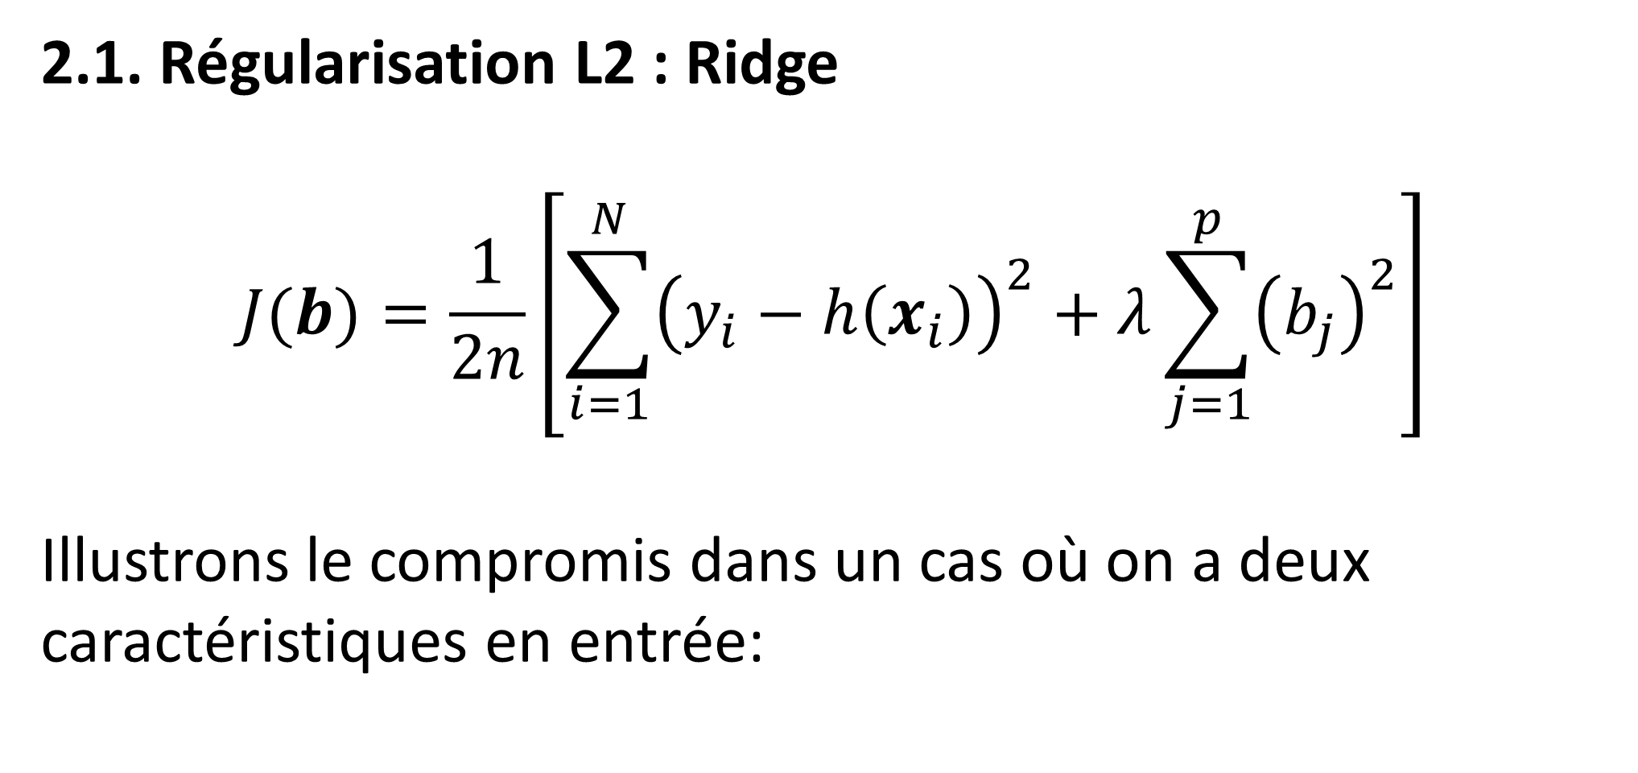



2. HYPERPARAMÈTRES ET RÉGULARISATION
2.1. Régularisation L2 : Ridge
$$J(b)=\frac{1}{2n}\left[\sum_{i=1}^{N}{{\left(y_{i}−h\left(x_{i}\right)\right)}^{2}}+λ\sum_{j=1}^{p}{{\left(b_{j}\right)}^{2}}\right]$$
Illustrons le compromis dans un cas où on a deux caractéristiques en entrée:
$$b_{2}$$
Biais minimum
$${b_{1}}^{2}+{b_{2}}^{2}$$
$$b_{1}$$
Variance minimum
Compromis biais-variance
Notes:
HR_6

Slide 22
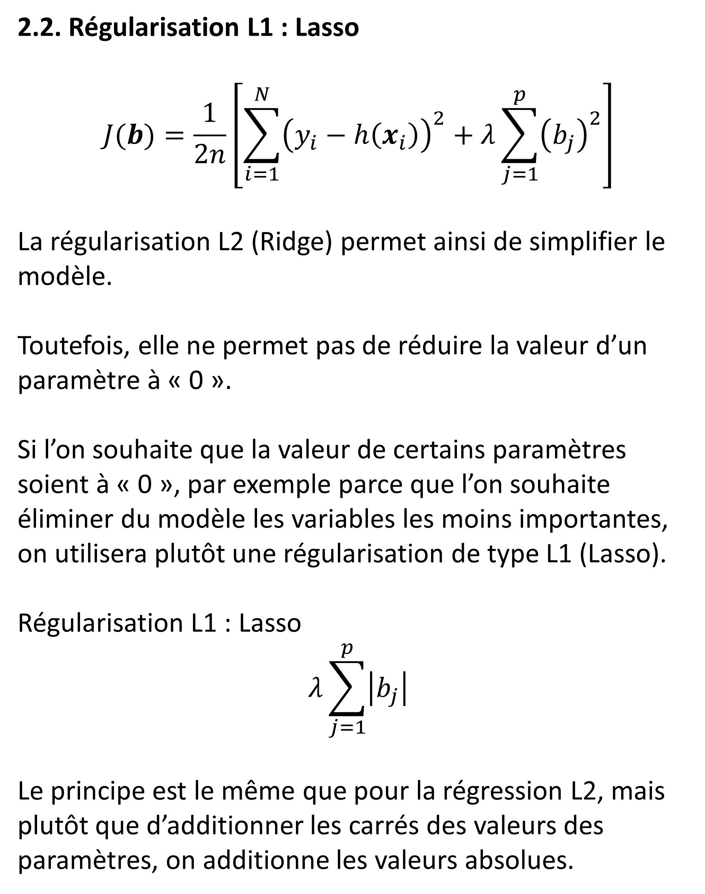
2. HYPERPARAMÈTRES ET RÉGULARISATION
2.2. Régularisation L1 : Lasso
$$J(b)=\frac{1}{2n}\left[\sum_{i=1}^{N}{{\left(y_{i}−h\left(x_{i}\right)\right)}^{2}}+λ\sum_{j=1}^{p}{{\left(b_{j}\right)}^{2}}\right]$$
La régularisation L2 (Ridge) permet ainsi de simplifier le modèle.
Toutefois, elle ne permet pas de réduire la valeur d’un paramètre à « 0 ».
Si l’on souhaite que la valeur de certains paramètres soient à « 0 », par exemple parce que l’on souhaite éliminer du modèle les variables les moins importantes, on utilisera plutôt une régularisation de type L1 (Lasso).
Régularisation L1 : Lasso
$$λ\sum_{j=1}^{p}{\left|b_{j}\right|}$$
Le principe est le même que pour la régression L2, mais plutôt que d’additionner les carrés des valeurs des paramètres, on additionne les valeurs absolues.
Notes:
HR_7

Slide 23
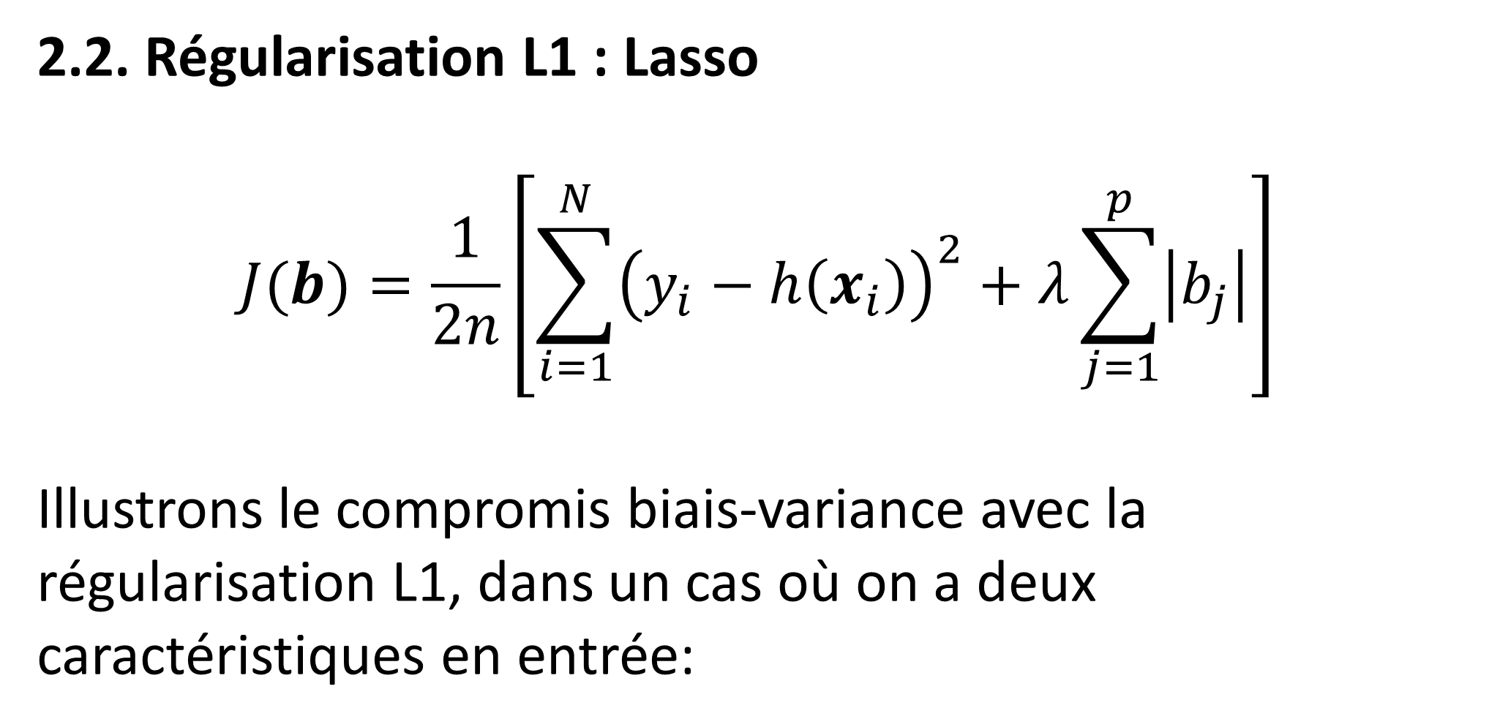

2. HYPERPARAMÈTRES ET RÉGULARISATION
2.2. Régularisation L1 : Lasso
$$J(b)=\frac{1}{2n}\left[\sum_{i=1}^{N}{{\left(y_{i}−h\left(x_{i}\right)\right)}^{2}}+λ\sum_{j=1}^{p}{\left|b_{j}\right|}\right]$$
Illustrons le compromis biais-variance avec la régularisation L1, dans un cas où on a deux caractéristiques en entrée:
$$b_{2}$$
Biais minimum
$$\left|b_{1}\right|+\left|b_{2}\right|$$
$$b_{1}$$
Variance minimum
Compromis biais-variance
Notes:
HR_8

Slide 24
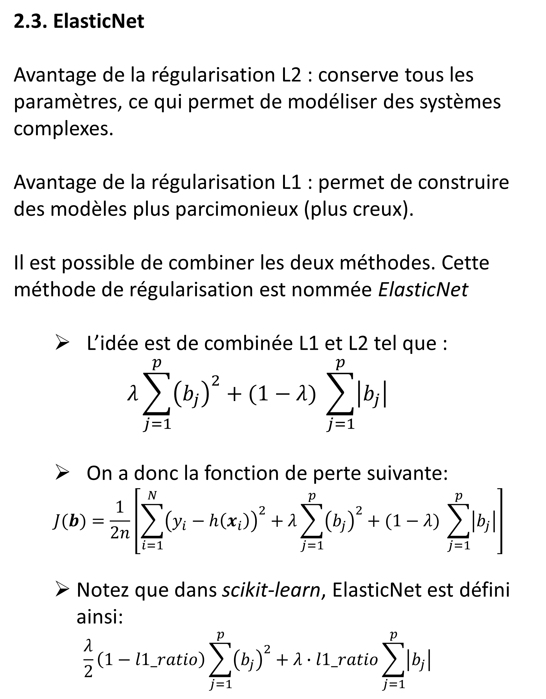
2. HYPERPARAMÈTRES ET RÉGULARISATION
2.3. ElasticNet
Avantage de la régularisation L2 : conserve tous les paramètres, ce qui permet de modéliser des systèmes complexes.
Avantage de la régularisation L1 : permet de construire des modèles plus parcimonieux (plus creux).
Il est possible de combiner les deux méthodes. Cette méthode de régularisation est nommée ElasticNet
L’idée est de combinée L1 et L2 tel que :
$$λ\sum_{j=1}^{p}{{\left(b_{j}\right)}^{2}}+(1−λ) \sum_{j=1}^{p}{\left|b_{j}\right|}$$
On a donc la fonction de perte suivante:
$$J(b)=\frac{1}{2n}\left[\sum_{i=1}^{N}{{\left(y_{i}−h\left(x_{i}\right)\right)}^{2}}+λ\sum_{j=1}^{p}{{\left(b_{j}\right)}^{2}}+(1−λ) \sum_{j=1}^{p}{\left|b_{j}\right|}\right]$$
Notez que dans scikit-learn, ElasticNet est défini ainsi:
$$\frac{λ}{2}\left(1−l1_ratio\right)\sum_{j=1}^{p}{{\left(b_{j}\right)}^{2}}+λ∙l1_ratio\sum_{j=1}^{p}{\left|b_{j}\right|}$$
Notes:
HR_9

Slide 25


2. HYPERPARAMÈTRES ET RÉGULARISATION
2.3. ElasticNet
Illustrons le compromis biais-variance avec le compromis ElasticNet, dans un cas où on a deux caractéristiques en entrée:
$$b_{2}$$
Biais minimum
$$λ\left({b_{1}}^{2}+{b_{2}}^{2}\right)+ \left(1−λ\right)\left(\left|b_{1}\right|+\left|b_{2}\right|\right)$$
$$b_{1}$$
Variance minimum
Compromis biais-variance
Notes:
HR_10

Slide 26
3. MÉTHODES ANALYTIQUES ET ITÉRATIVES
Notes:
AI_titre

Slide 27
3. MÉTHODES ANALYTIQUES ET ITÉRATIVES
Maintenant, qu’on a défini une fonction de perte, comment trouver les valeurs optimales des paramètres ?
2 méthodes:
Analytique : on calcule la solution en une seule étape avec un algorithme.
Itérative : on essaie de s’approcher de la solution à chaque étape avec une heuristique.
Dans les deux cas, on estime les paramètres à partir du raisonnement suivant :
Si l’on fait varier les paramètres, on obtiendra différentes valeurs pour la fonction de perte (certaines valeurs seront plus élevées, d’autres seront plus faibles).
On sait que l’on cherche à « minimiser » la fonction de perte.
On souhaite donc trouver le point le plus bas de la fonction de perte.
Si l’on est à la valeur minimum de la fonction de perte, faire varier les paramètres dans n’importe quelle direction fera augmenter la valeur de la fonction de perte.
Si l’on est à la valeur minimum de la fonction de perte, la « dérivée première » de celle-ci aura la valeur « 0 ».
Notes:
AI_1

Slide 28
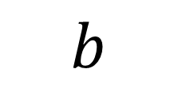
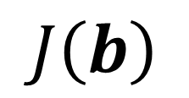
3. MÉTHODES ANALYTIQUES ET ITÉRATIVES
Si l’on est à la valeur minimum de la fonction de perte, la « dérivée première » de celle-ci aura la valeur « 0 ».
La « dérivée première » de la fonction de perte correspond à la pente de la fonction de perte au point b évalué.
$$J\left(b\right)$$
Pente négative
Pente positive
$$b$$
Pente nulle
minimum de la fonction de coût
Notes:
AI_2

Slide 29
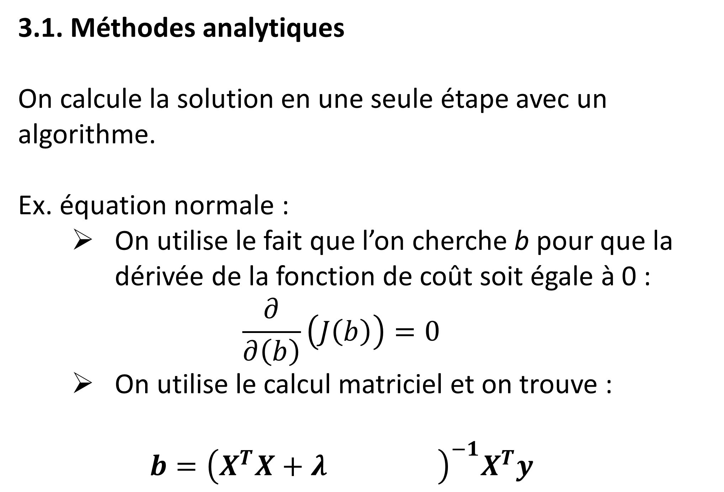
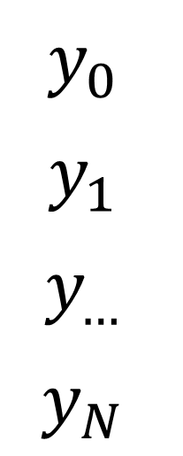
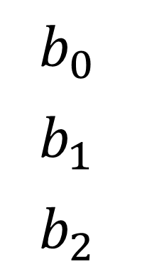
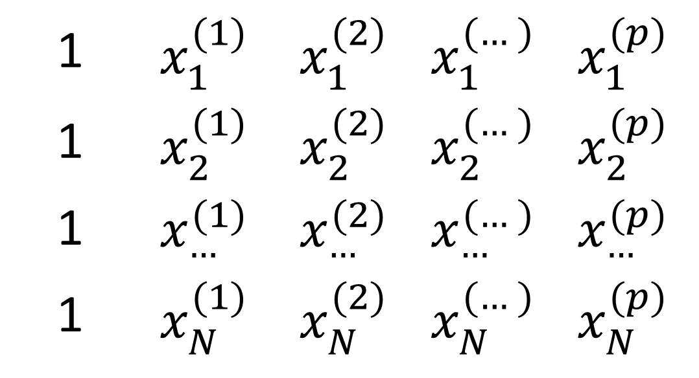
3. MÉTHODES ANALYTIQUES ET ITÉRATIVES
3.1. Méthodes analytiques
On calcule la solution en une seule étape avec un algorithme.
Ex. équation normale :
On utilise le fait que l’on cherche b pour que la dérivée de la fonction de coût soit égale à 0 :
$$\frac{∂}{∂\left(b\right)}\left(J\left(b\right)\right)=0$$
On utilise le calcul matriciel et on trouve :
$$b={\left(X^{T}X+λ \right)}^{−1}X^{T}y$$
0 | 0 | 0 | 0 | 0
0 | 1 | 0 | 0 | 0
0 | 0 | 1 | 0 | 0
0 | 0 | 0 | … | 0
0 | 0 | 0 | 0 | 1
$$b_{0}$$
$$b_{1}$$
$$b_{2}$$
1 | $$x_{1}^{(1)}$$ | $$x_{1}^{(2)}$$ | $$x_{1}^{(…)}$$ | $$x_{1}^{(p)}$$
1 | $$x_{2}^{(1)}$$ | $$x_{2}^{(2)}$$ | $$x_{2}^{(…)}$$ | $$x_{2}^{(p)}$$
1 | $$x_{…}^{(1)}$$ | $$x_{…}^{(2)}$$ | $$x_{…}^{(…)}$$ | $$x_{…}^{(p)}$$
1 | $$x_{N}^{(1)}$$ | $$x_{N}^{(2)}$$ | $$x_{N}^{(…)}$$ | $$x_{N}^{(p)}$$
$$y_{0}$$
$$y_{1}$$
$$y_{…}$$
$$y_{N}$$
b =
y =
X =
À retenir:
Une seule étape.
Toutefois, on doit inverser une matrice, ce qui peut être très lourd au niveau computationnel.
Si on a beaucoup de caractéristiques (> 10 000), ça peut être très long.
Notes:
AI_3

Slide 30
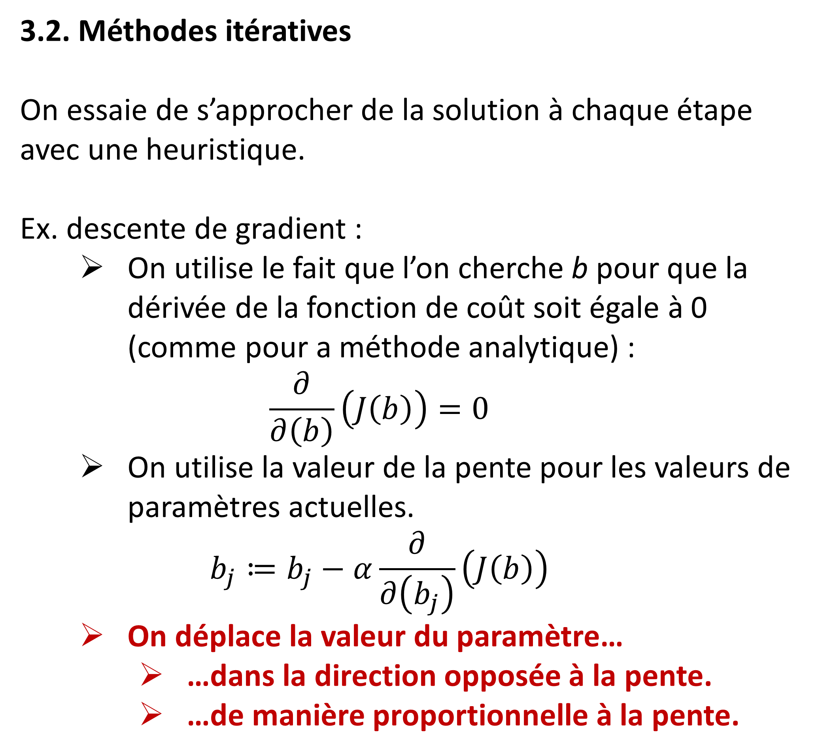
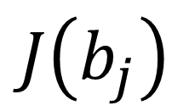
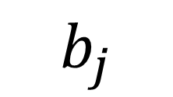
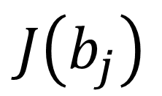
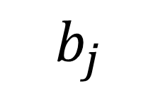
3. MÉTHODES ANALYTIQUES ET ITÉRATIVES
3.2. Méthodes itératives
On essaie de s’approcher de la solution à chaque étape avec une heuristique.
Ex. descente de gradient :
On utilise le fait que l’on cherche b pour que la dérivée de la fonction de coût soit égale à 0 (comme pour a méthode analytique) :
$$\frac{∂}{∂\left(b\right)}\left(J\left(b\right)\right)=0$$
On utilise la valeur de la pente pour les valeurs de paramètres actuelles.
$$b_{j}≔b_{j}−α\frac{∂}{∂\left(b_{j}\right)}\left(J\left(b\right)\right)$$
On déplace la valeur du paramètre…
…dans la direction opposée à la pente.
…de manière proportionnelle à la pente.
$$J\left(b_{j}\right)$$
$$J\left(b_{j}\right)$$
$$b_{j}$$
$$b_{j}$$
Pente négative
On augmente la valeur de b_{j}
Pente positive
On diminue la valeur de b_{j}
Notes:
AI_4

Slide 31
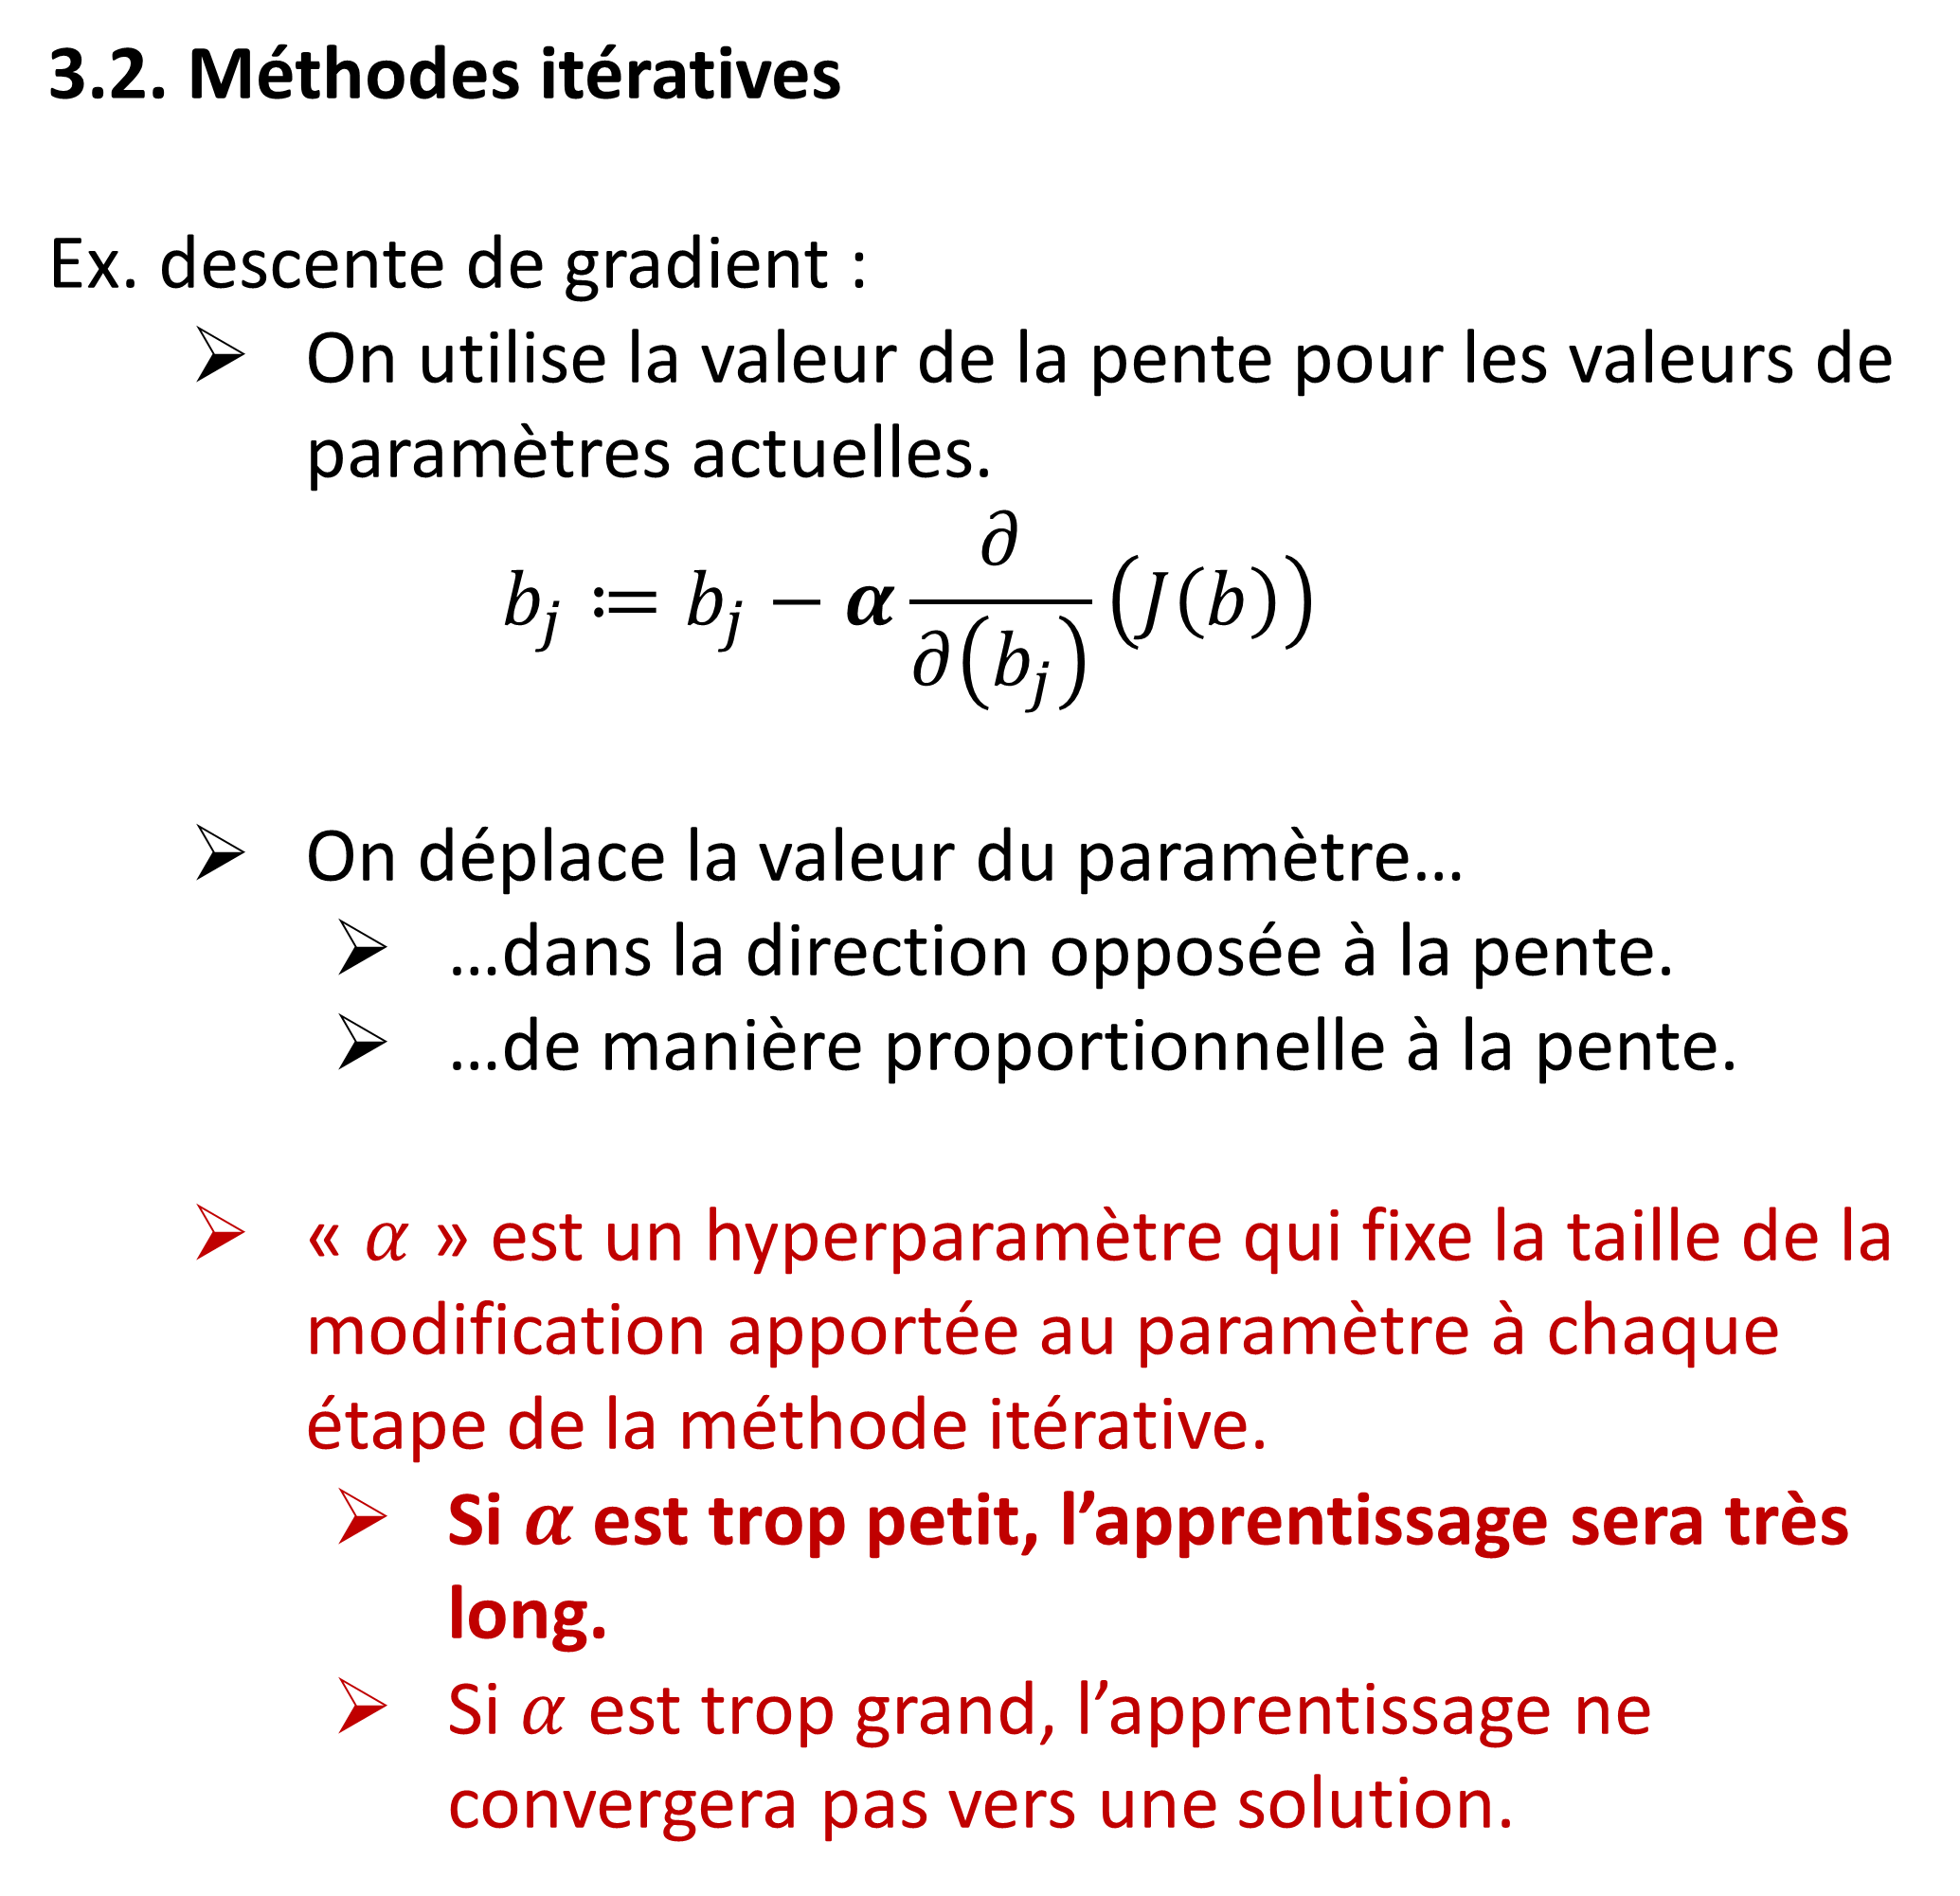
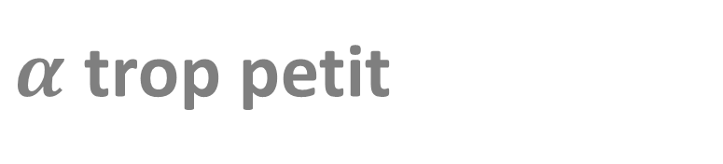
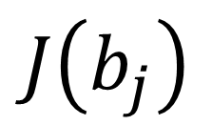
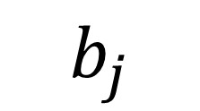
3. MÉTHODES ANALYTIQUES ET ITÉRATIVES
3.2. Méthodes itératives
Ex. descente de gradient :
On utilise la valeur de la pente pour les valeurs de paramètres actuelles.
$$b_{j}≔b_{j}−α\frac{∂}{∂\left(b_{j}\right)}\left(J\left(b\right)\right)$$
On déplace la valeur du paramètre…
…dans la direction opposée à la pente.
…de manière proportionnelle à la pente.
« $α$ » est un hyperparamètre qui fixe la taille de la modification apportée au paramètre à chaque étape de la méthode itérative.
Si $α$ est trop petit, l’apprentissage sera très long.
Si $α$ est trop grand, l’apprentissage ne convergera pas vers une solution.
$$J\left(b_{j}\right)$$
$α$ trop petit
$$b_{j}$$
Notes:
AI_5

Slide 32
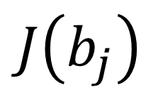
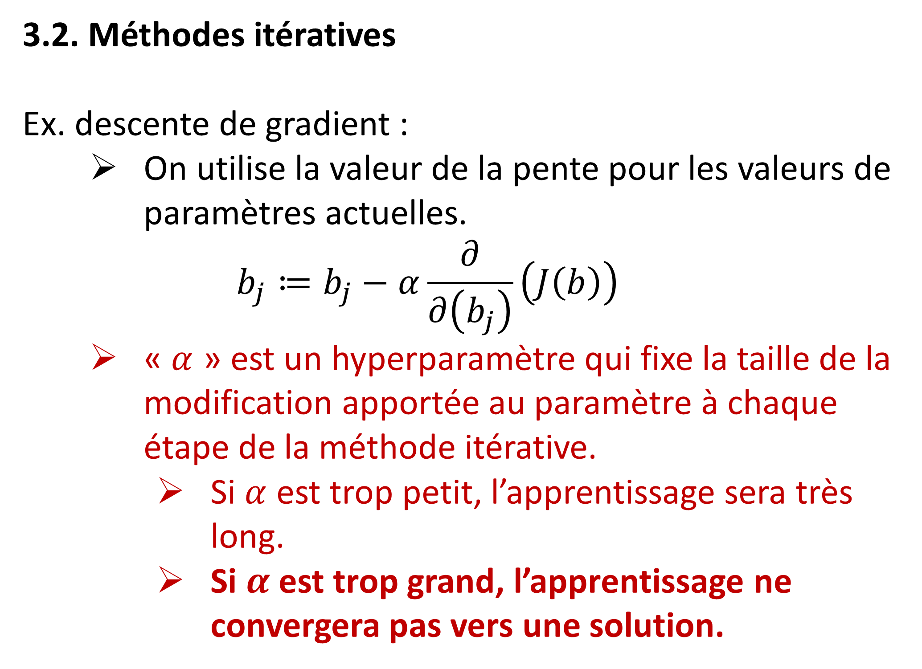
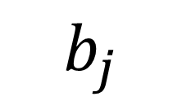
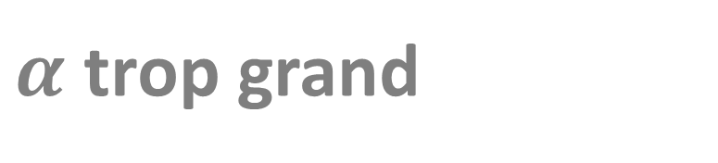
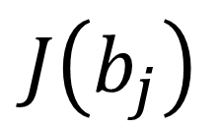
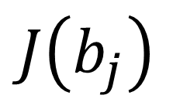
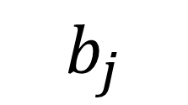
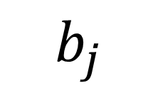

3. MÉTHODES ANALYTIQUES ET ITÉRATIVES
3.2. Méthodes itératives
Ex. descente de gradient :
On utilise la valeur de la pente pour les valeurs de paramètres actuelles.
$$b_{j}≔b_{j}−α\frac{∂}{∂\left(b_{j}\right)}\left(J\left(b\right)\right)$$
« $α$ » est un hyperparamètre qui fixe la taille de la modification apportée au paramètre à chaque étape de la méthode itérative.
Si $α$ est trop petit, l’apprentissage sera très long.
Si $α$ est trop grand, l’apprentissage ne convergera pas vers une solution.
$$J\left(b_{j}\right)$$
$$J\left(b_{j}\right)$$
$α$ trop grand
$α$ trop grand
$$b_{j}$$
$$b_{j}$$
$$J\left(b_{j}\right)$$
$$b_{j}$$
Notes:
AI_6

Slide 33
4. VALIDATION
Notes:
V_titre

Slide 34
4. VALIDATION
Dans le dernier exemple, on a donc utilisé notre ensemble de test pour sélectionner les meilleures valeurs de nos hyperparamètres.
Or, ceci est strictement interdit!
En effet, on a alors sélectionné notre modèle final en nous basant, entre autres, sur l’ensemble de test.
Ce faisant, l’ensemble de test n’est plus un ensemble de données valide pour tester l’erreur de généralisation de notre modèle.
Quand on doit utiliser les données pour sélectionner les valeurs de nos hyperparamètres, on doit utiliser un troisième ensemble de données, soit un ensemble de « validation ».
Pour chaque ensemble d’hyperparamètres possible, on entraîne notre modèle sur l’ensemble d’entraînement.
On utilise l’ensemble de validation pour vérifier l’erreur de généralisation des différents modèles entraînés.
L’ensemble de valeurs des hyperparamètres qui permet de minimiser l’erreur dans l’ensemble de validation est sélectionné pour le modèle final.
Le modèle final est entraîné sur toutes les données provenant des ensembles « entraînement + validation ».
On mesure l’erreur de généralisation finale sur l’ensemble de test.
Notes:
V_1

Slide 35
Faisons à nouveau le dernier exemple dans scikit-learn, mais maintenant avec trois ensembles de données :
Un ensemble d’entraînement.
Un ensemble de validation.
Un ensemble de test.
Notes:
V_2

Slide 36
4. VALIDATION
4.1. Validation croisée
La procédure utilisée dans le dernier exemple était maintenant valide.
Toutefois, on se rend compte que le nombre d’exemples disponibles pour entraîner initialement le modèle et sélectionner les hyperparamètres descend rapidement.
Une méthode permettant de palier ce problème est la validation croisée.
La validation croisée permet de réaliser l’entraînement et la validation avec le même ensemble de données.
Ainsi, toutes ces données contribuent à l’estimation des paramètres et à l’estimation des hyperparamètres.
Notes:
V_3

Slide 37
4. VALIDATION
4.1. Validation croisée
Version avec « k-plis » (k-fold).
Pour expliquer la méthode, prenons directement un exemple. Considérons qu'on a un échantillon de 100 données.
D’abord, mettons 20 données de côté pour l’ensemble de test.
Divisons l'ensemble "entraînement + validation" en 5 sous-groupes (appelons-les A, B, C, D, E).
On a alors 16 données par sous-groupe.
3. On va alors estimer à cinq reprises les paramètres de notre modèle.
1e fois: entraînement = A + B + C + D; validation = E.
2e fois: entraînement = A + B + C + E; validation = D.
3e fois: entraînement = A + B + D + E; validation = C.
4e fois: entraînement = A + C + D + E; validation = B.
5e fois: entraînement = B + C + D + E; validation = A.
L'erreur de validation est alors la moyenne de erreurs (au carré) pour les cinq itérations.
On peut alors répéter l'étape 3 pour différents hyperparamètres afin de sélectionner un modèle.
Une fois qu'un modèle final est sélectionné, il est entraîné cette fois avec toutes les données de l'ensemble "entraînement + validation ».
La capacité du modèle finale à généraliser est évaluée à l'aide de l'ensemble test.
 |  | Pli
 |  | A | B | C | D | E
itération | 1 | Entraînement | Entraînement | Entraînement | Entraînement | Validation
 | 2 | Entraînement | Entraînement | Entraînement | Validation | Entraînement
 | 3 | Entraînement | Entraînement | Validation | Entraînement | Entraînement
 | 4 | Entraînement | Validation | Entraînement | Entraînement | Entraînement
 | 5 | Validation | Entraînement | Entraînement | Entraînement | Entraînement
Notes:
V_4

Slide 38
4. VALIDATION
4.1. Validation croisée
Version avec « k-plis » (k-fold).
Pour expliquer la méthode, prenons directement un exemple. Considérons qu'on a un échantillon de 100 données.
On recommande généralement entre 5 et 10 plis.
Pour les cas où on a très peu de données, on peu utiliser la version où k = n (leave one out).
Cependant, comme tous les sous-groupes de l'échantillon sont alors très similaires (chacun possède n-1 observations), le modèle obtenu risque d'être très représentatif de cet échantillon, mais de se généraliser plutôt mal à d'autres échantillons.
On augmente ainsi la variance des modèles qui seraient obtenus à l'aide de différents échantillons.
Notes:
V_5

Slide 39
4. VALIDATION
4.2. Validation croisée nichée
Afin de rentabiliser encore plus toutes nos données et d’obtenir des estimations d’erreurs plus robustes, on peut utiliser la validation croisée nichée (nested).
Cette méthode peut toutefois être très longue.
Ici, on a 4 plis au niveau interne (E vs V)
Et on a 5 plis au niveau externe (« E+V » vs T)
Chaque groupe d’hyperparamètres possible serait utilisé 20 fois.
 |  | Pli
 |  | A | B | C | D
Itération | 1 | E | E | E | V | T
 | 2 | E | E | V | E | T
 | 3 | E | V | E | E | T
 | 4 | V | E | E | E | T
Itération | 5 | E | E | E | T | V
 | 6 | E | E | V | T | E
 | 7 | E | V | E | T | E
 | 8 | V | E | E | T | E
Itération | 9 | E | E | T | E | V
 | 10 | E | E | T | V | E
 | 11 | E | V | T | E | E
 | 12 | V | E | T | E | E
Itération | 13 | E | T | E | E | V
 | 14 | E | T | E | V | E
 | 15 | E | T | V | E | E
 | 16 | V | T | E | E | E
Itération | 17 | T | E | E | E | V
 | 18 | T | E | E | V | E
 | 19 | T | E | V | E | E
 | 20 | T | V | E | E | E
Notes:
V_6

Slide 40
4. VALIDATION
4.2. Validation croisée nichée
Dans la validation croisée nichée, à l’intérieur de chaque itération :
Seules les donnée d’entraînement (E) servent à ajuster les paramètres.
Seules les données de validation (V) servent à ajuster les hyperparamètres.
Les données test (T) ne sont utilisées pour aucune décision et sont conservées seulement pour l’évaluation finale.
 |  | Pli
 |  | A | B | C | D
Itération | 1 | E | E | E | V | T
 | 2 | E | E | V | E | T
 | 3 | E | V | E | E | T
 | 4 | V | E | E | E | T
Itération | 5 | E | E | E | T | V
 | 6 | E | E | V | T | E
 | 7 | E | V | E | T | E
 | 8 | V | E | E | T | E
Itération | 9 | E | E | T | E | V
 | 10 | E | E | T | V | E
 | 11 | E | V | T | E | E
 | 12 | V | E | T | E | E
Itération | 13 | E | T | E | E | V
 | 14 | E | T | E | V | E
 | 15 | E | T | V | E | E
 | 16 | V | T | E | E | E
Itération | 17 | T | E | E | E | V
 | 18 | T | E | E | V | E
 | 19 | T | E | V | E | E
 | 20 | T | V | E | E | E
Notes:
V_7

Slide 41
Faisons à nouveau le même exemple avec scikit-learn, mais maintenant avec de la validation croisée à 5 plis.
Notes:
V_8

Slide 42
Faisons à nouveau le même exemple, mais maintenant avec de la validation croisée nichée :
Entrainement/validation : 4 plis.
« Entraînement + Validation » / test : 5 plis.
Notes:
V_9

